Slide 1
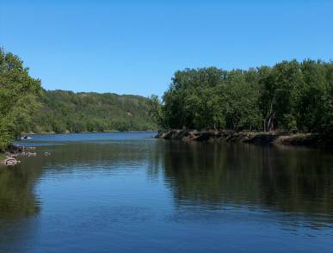
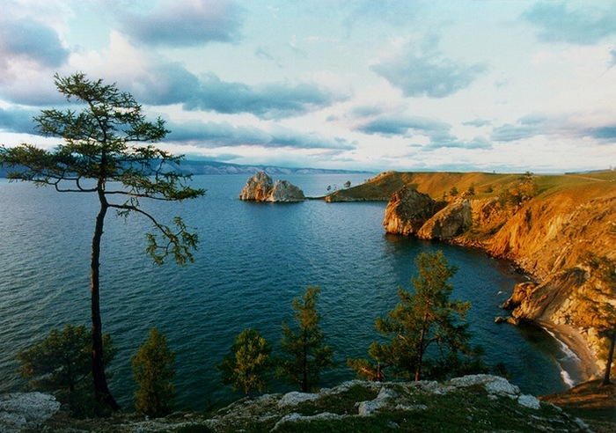
Воды суши : реки и озёра

Slide 2
Река – это поток воды, текущий в выработанном им углублении - русле.
Исток – это место, где начинается река.
Устье- это место, где река заканчивается.
Приток- река, впадающая в другую реку.
Речная долина - углубление в рельефе, которое занимает река.
Речная система- – главная река с о всеми своими притоками.
Речной бассейн - территория, с которой река собирает воду.
Водораздел - граница, разделяющая речные бассейны.
Пойма – часть речной долины, затапливаемая во время половодья

Slide 3
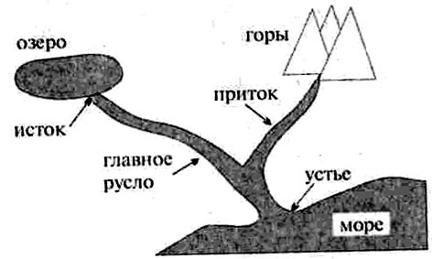
Схема речной системы

Slide 4
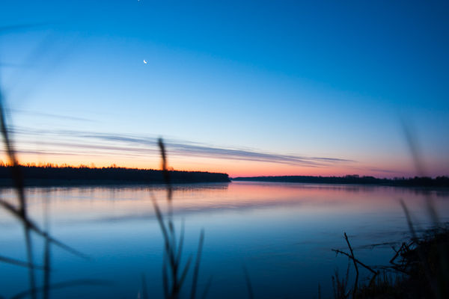
Реки равнинные текут спокойно, плавно, в широких долинах Скорость – 1 м/с

Slide 5
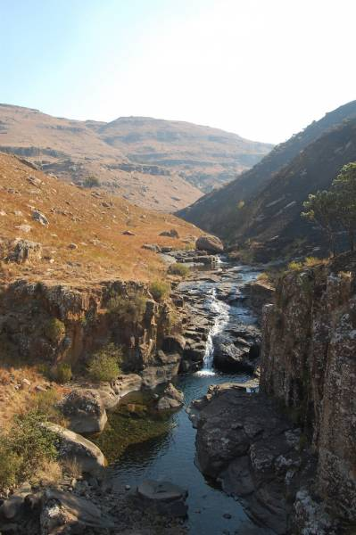
Горные реки текут быстро большая скорость

Slide 6
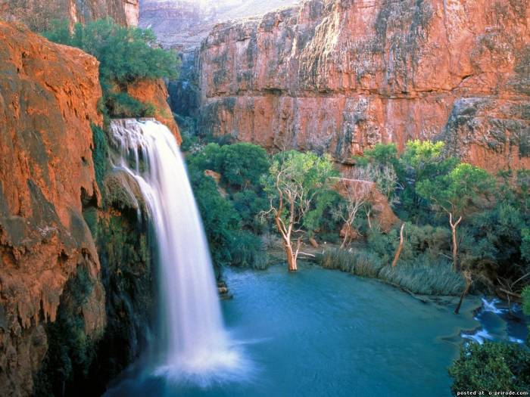
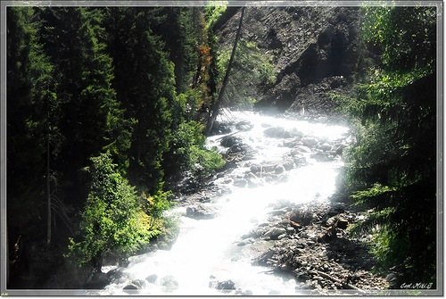
НА реках бывают водопады и пороги

Slide 7
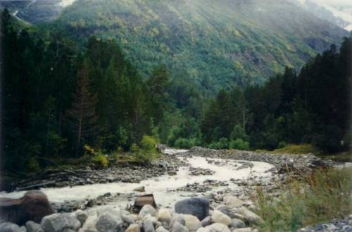
Пороги - выходы твёрдых пород, пересекающих русло, нагромождение камней.

Slide 8
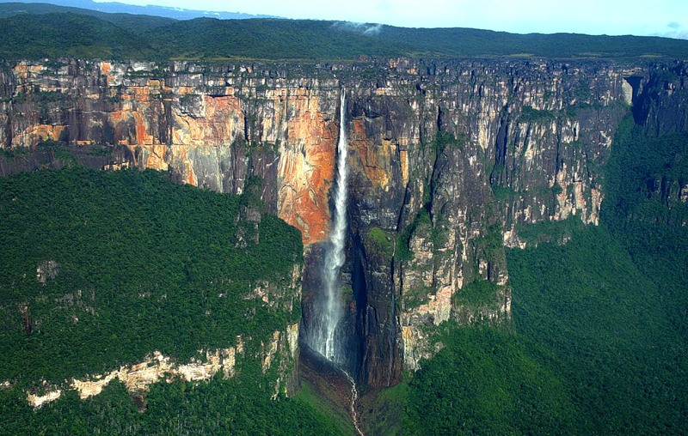
Водопад -Падение воды с высокого уступа на реке. Самый высокий на Земле водопад – Анхель в Южной Америке (бассейн реки Ориноко). Его высота – 1054 метра

Slide 9
Крупнейшие реки мира
Нил с Кагерой (Африка) – 6671
Миссисипи с Миссури(Сев.Америка)- 6420
Амазонка с Мараньоном (ЮЖ.Америка)-6400
Янцзы(Азия)-5800
Обь с Иртышем(Азия)- 5451
Хуанхэ ( Азия)-4845
Миссури( Сев . Америка)- 4740
Меконг(Азия)-4500
Амур с Аргунью (Азия)-4440
Лена (Азия) - 4400
Волга (Европа) - 3531

Slide 10
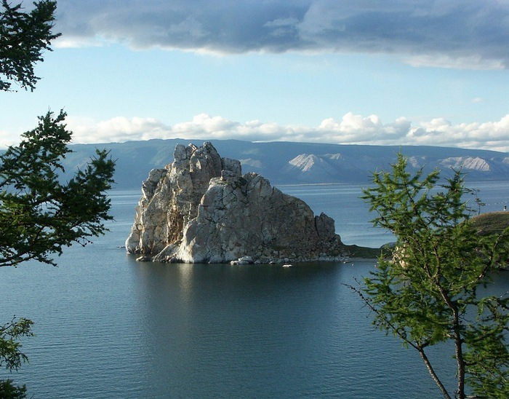
Озеро – это замкнутый водоем, образовавшийся на поверхности суши в природном углублении.

Slide 11
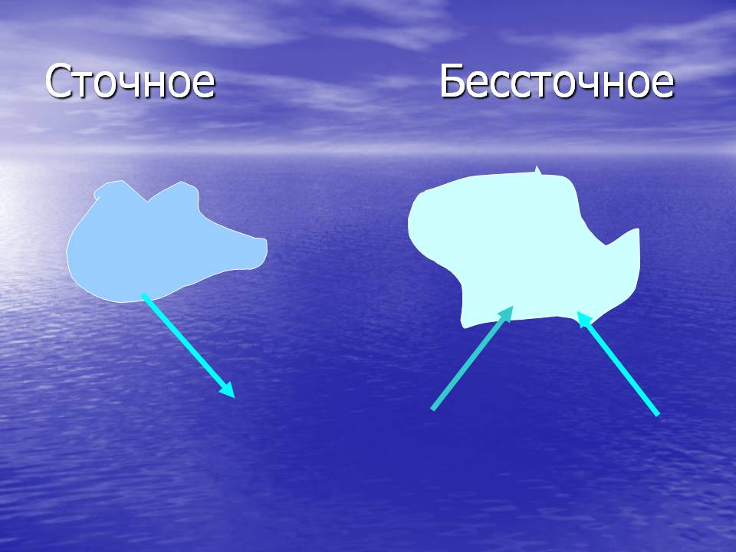
Схема :озера делятся на сточное и бессточные

Slide 12
Сточные(пресные) - озёра, из которых вытекают реки (Байкал).

Slide 13
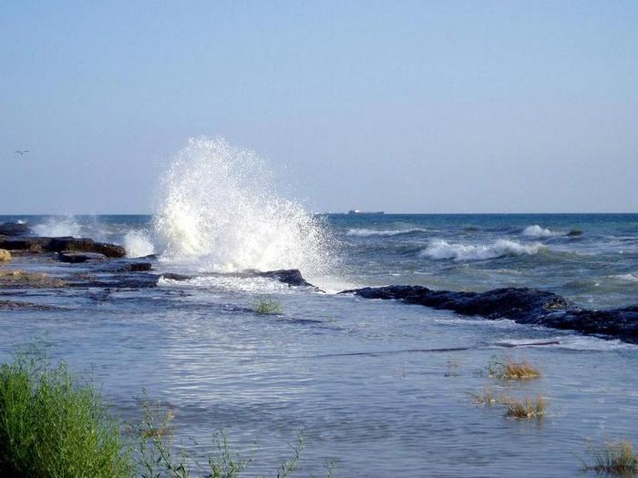
Бессточные (соленые)– озёра, из которых, ни одна река не вытекает (Каспийское).

Slide 14
Крупнейшие по глубине озера мира
Байкал(Евразия) – 1620
Танганьика(Африка) – 1470
Каспийское(Евразия) – 1025
Ньяса(Африка) – 706
Иссык- Куль(Азия) – 668
Верхнее(Северная Америка) -393
Титикака(Южная Америка) – 304
Мичиган( Северная Америка) 281

